Slide 1
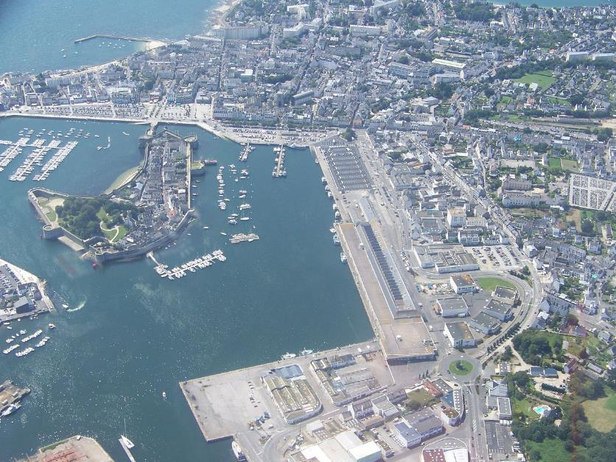
La Ville De Concarneau - Finistère

Slide 2
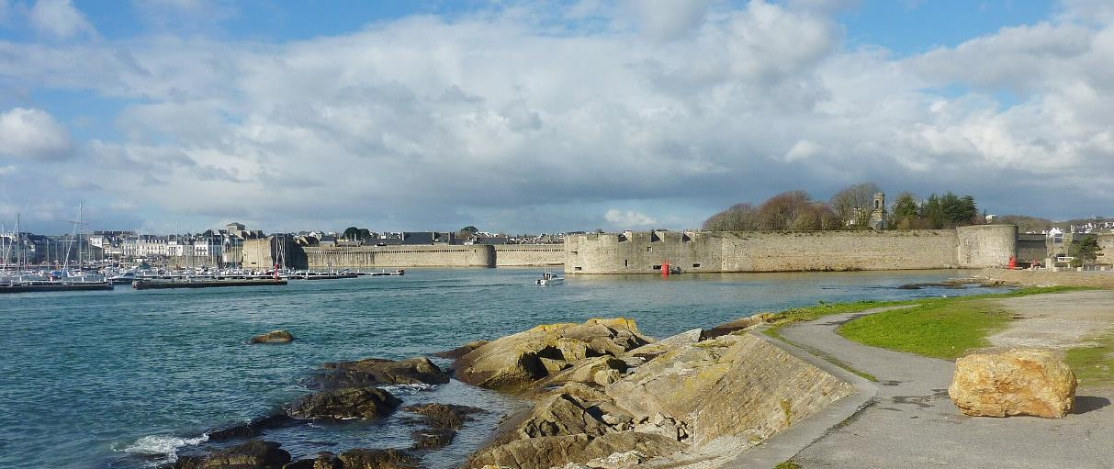
La « Ville close » vue du Passage-Lanriec

Slide 3
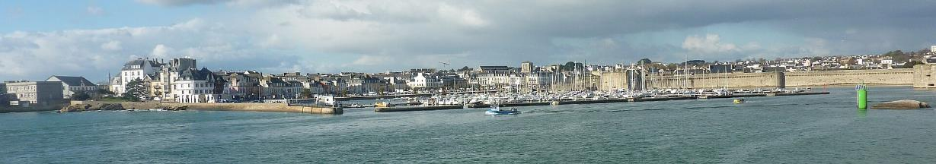
Concarneau vue du Passage-Lanriec.

Slide 4
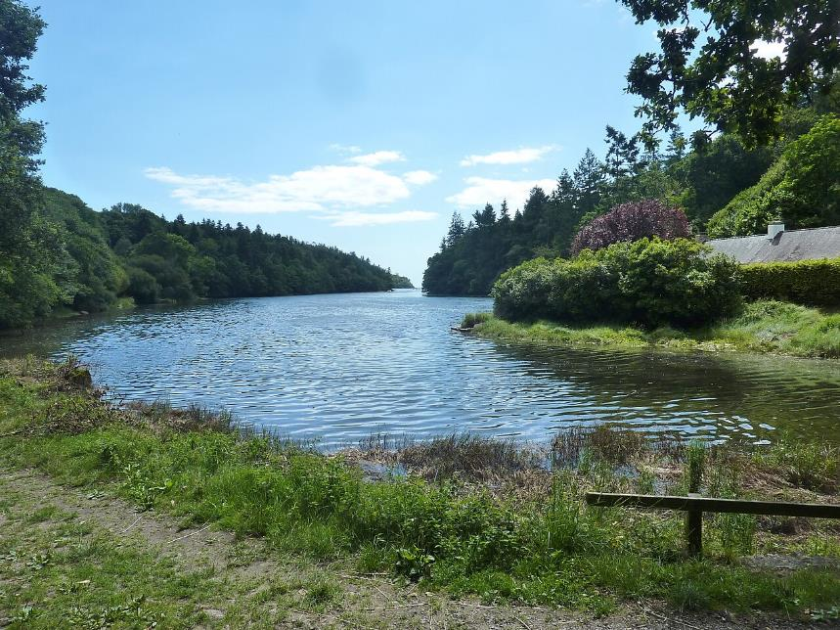
L'Anse Saint-Laurent à marée haute.

Slide 5
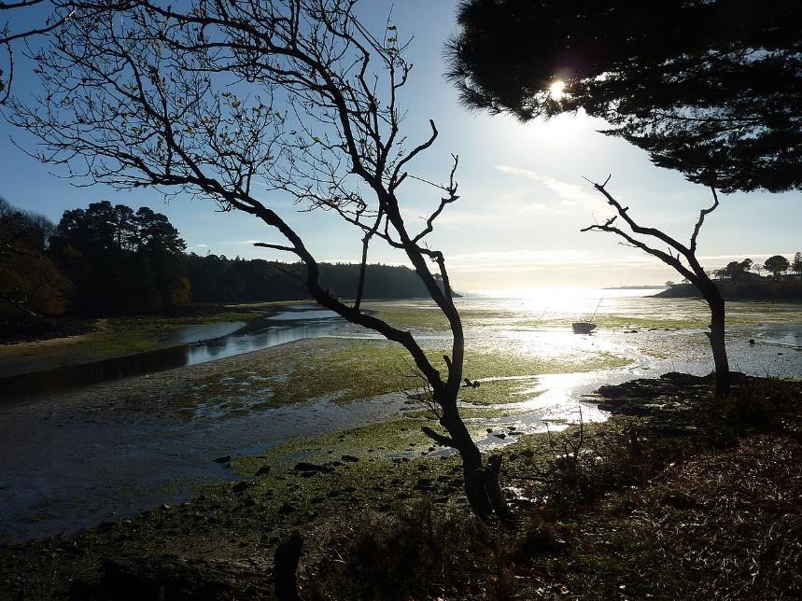
Anse Saint-Laurent au soleil couchant et à marée basse.

Slide 6
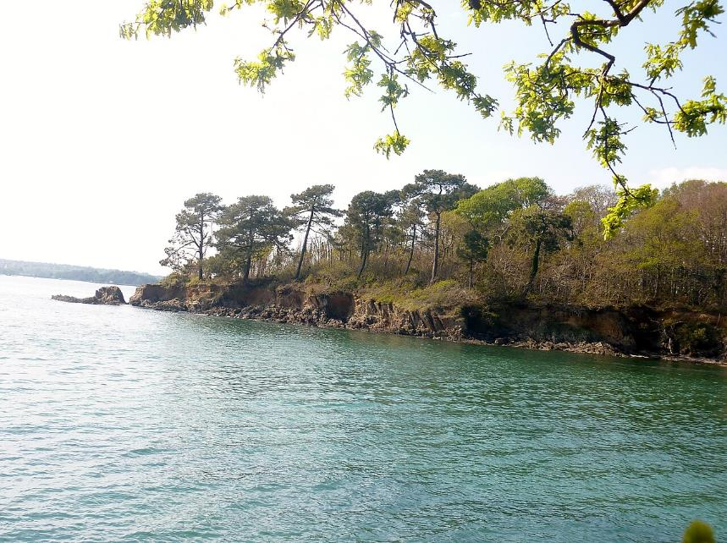
La Pointe de Stang Bihan vue de la rive gauche de l'Anse Saint-Jean

Slide 7
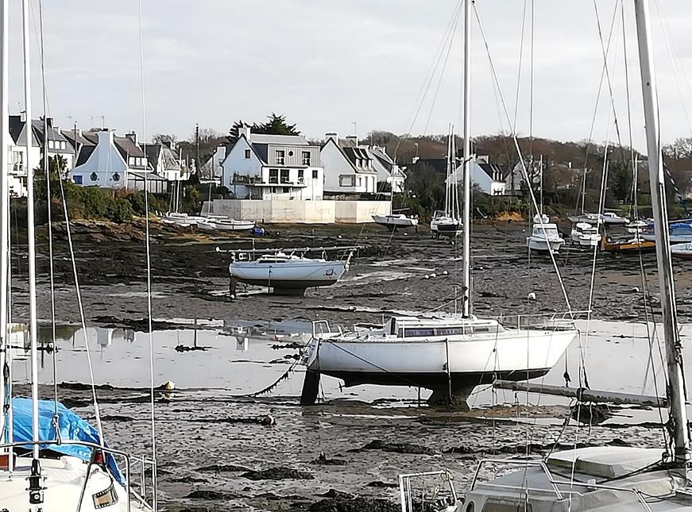
L'Anse de Kersaux à marée basse.

Slide 8
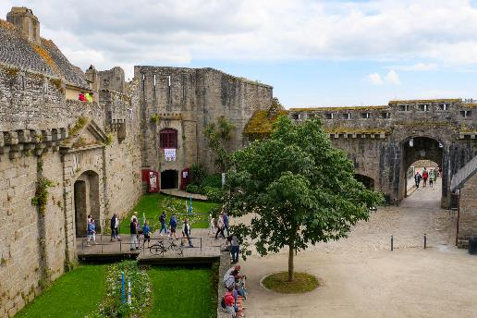
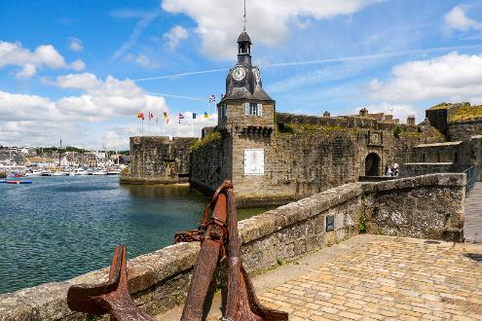
Visiter Concarneau à Suivre
Tour du Gouverneur

Slide 9
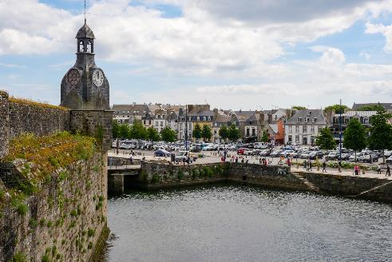
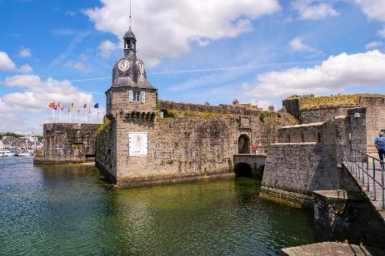
Beffroi
Tour du Major

Slide 10
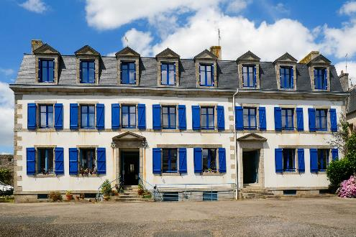
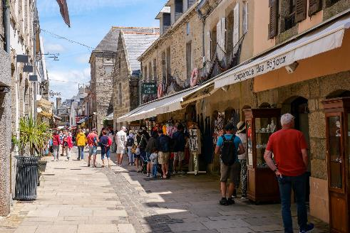
Rue Vauban
C’est la rue principale qui va de l’entrée de la ville close jusqu’à la place Saint-Guénolé.
Résidence Vauban

Slide 11
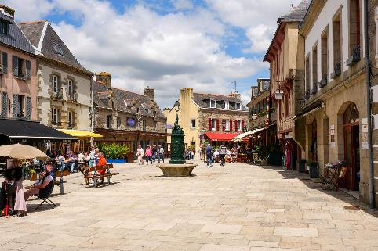
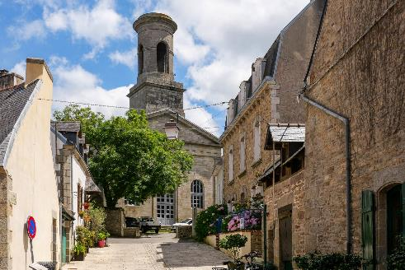
Église Saint-Guénolé
Place Saint-Guénolé

Slide 12
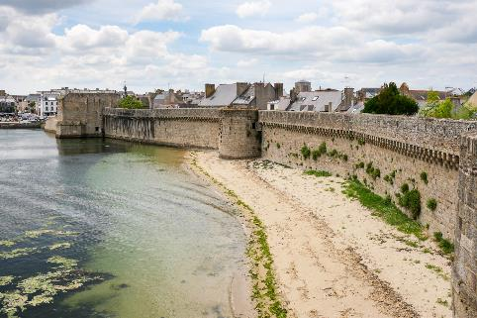
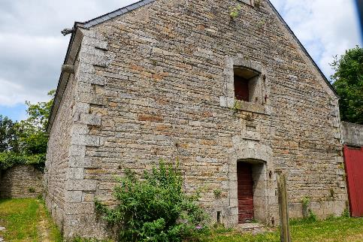
Poudrière
Remparts de la ville close de Concarneau

Slide 13
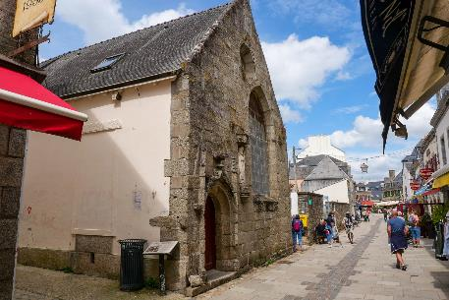
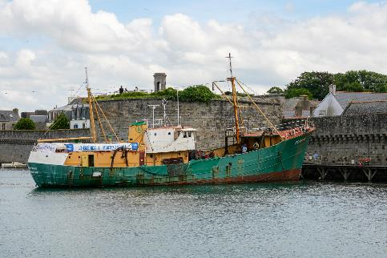
Musée de la pêche de Concarneau
Chapelle de l’hôpital

Slide 14
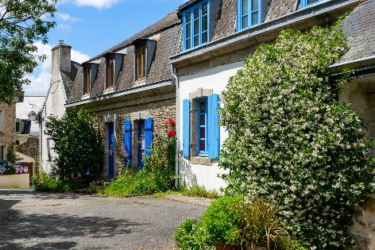
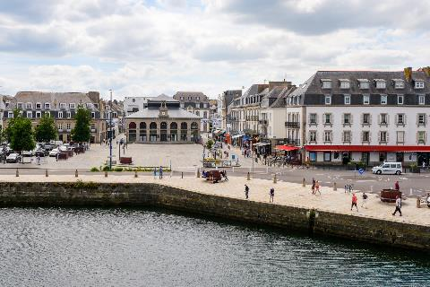
Concarneau
Concarneau

Slide 15
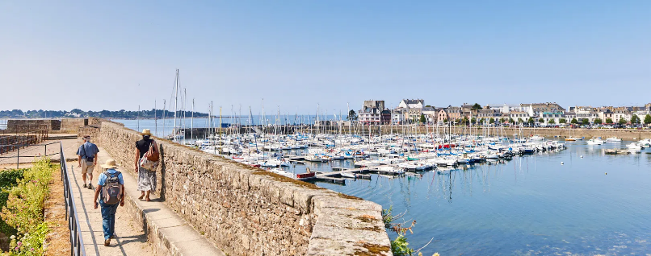
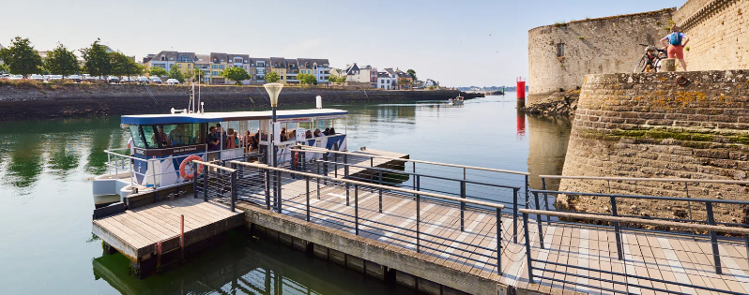
La Ville Close
Le Bac De Passage

Slide 16
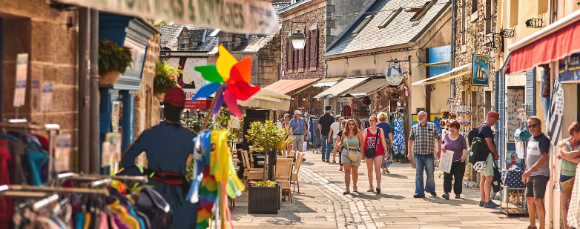
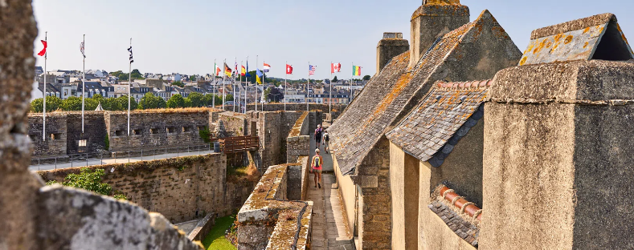
La Rue Commerçante
Balade Sur Les Fortifications De La Ville Rose

Slide 17
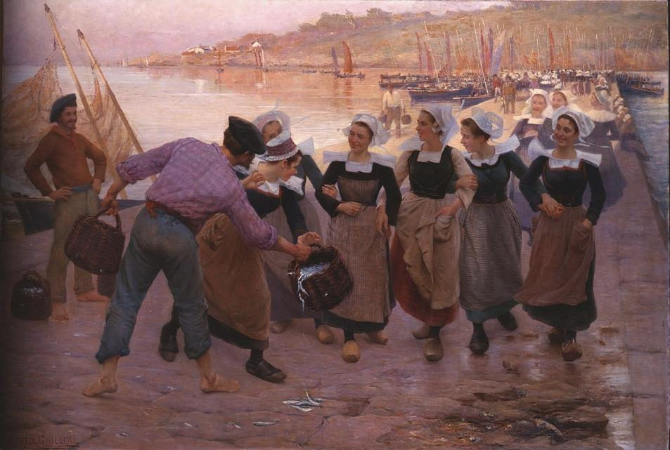
Alfred Guillou : Les sardinières de Concarneau (1896, musée des beaux-arts de Quimper).

Slide 18
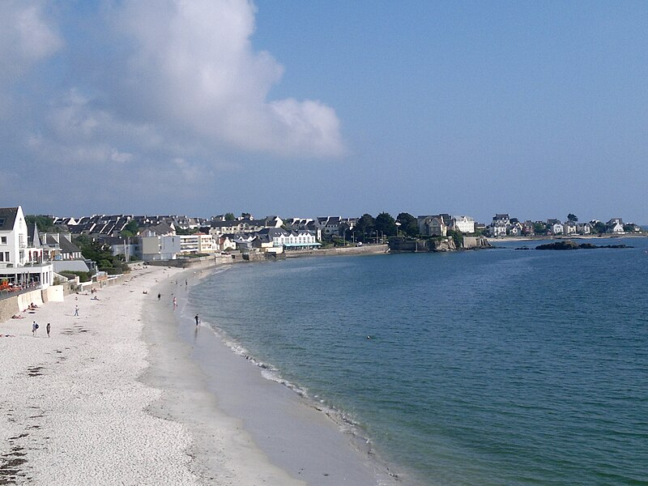
La plage des Sables Blancs

Slide 19
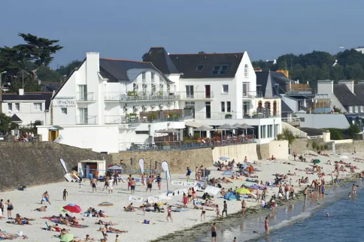
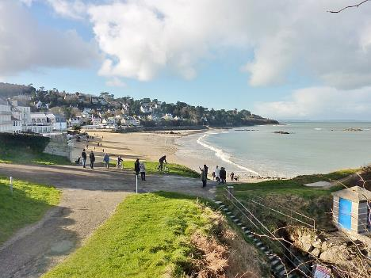
La plage des sables blancs.

Slide 20
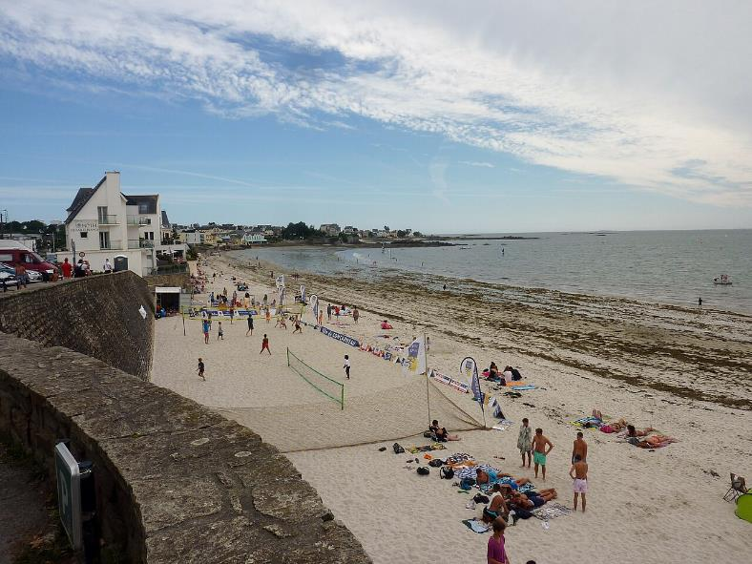
La plage des Sables Blancs.

Slide 21
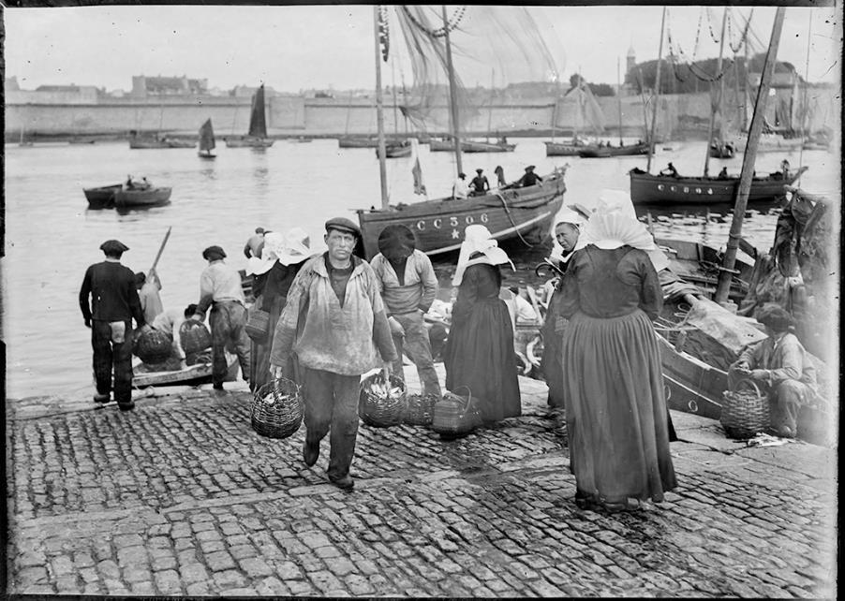

Slide 22
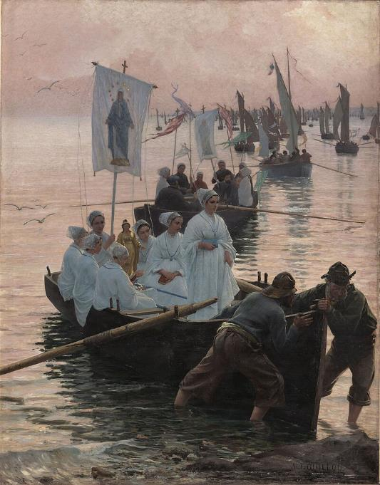
Alfred Guillou : Arrivée du pardon de sainte Anne de Fouesnant à Concarneau (1887).

Slide 23
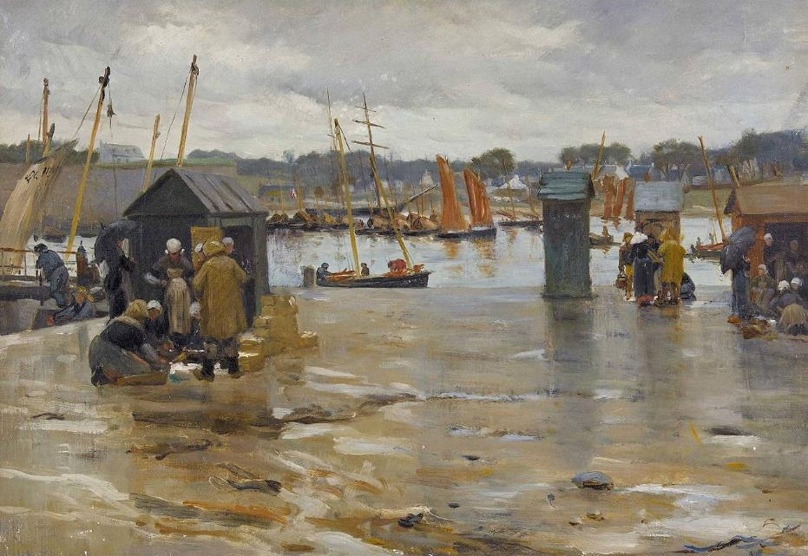
Alfred Guillou : Le port de Concarneau (v. 1890).

Slide 24
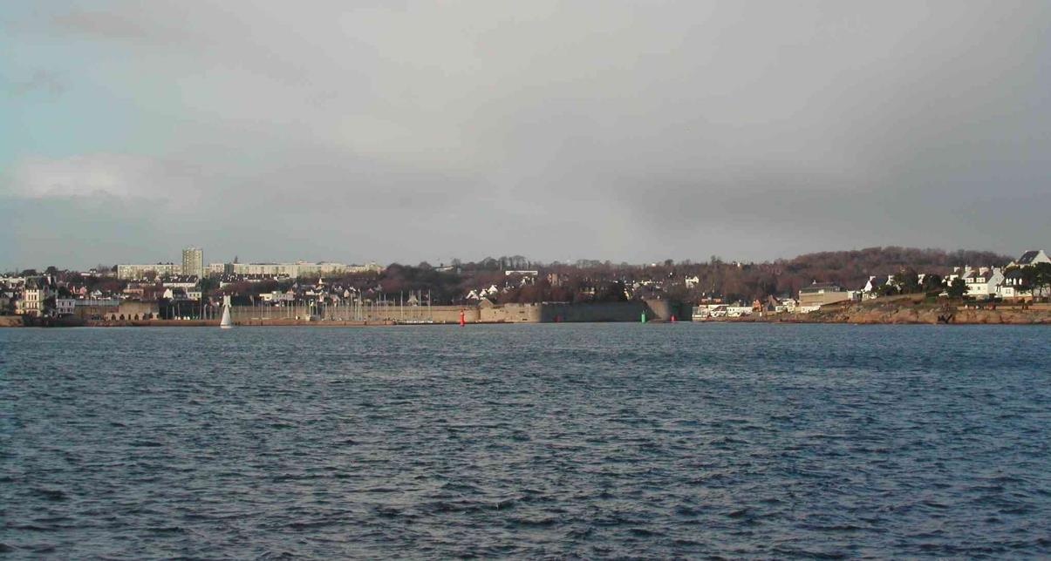
Concarneau vu de la mer

Slide 25
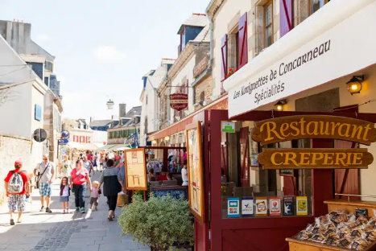
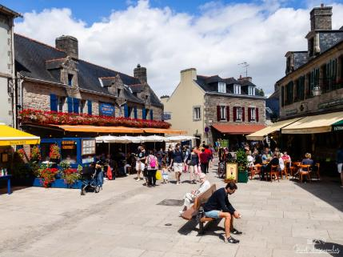
Concarneau [kɔ̃.kaʁ.no] (en breton Konk-Kerne) est une commune du département du Finistère dans la région Bretagne en France.
Le Marché à Concarneau

Slide 26
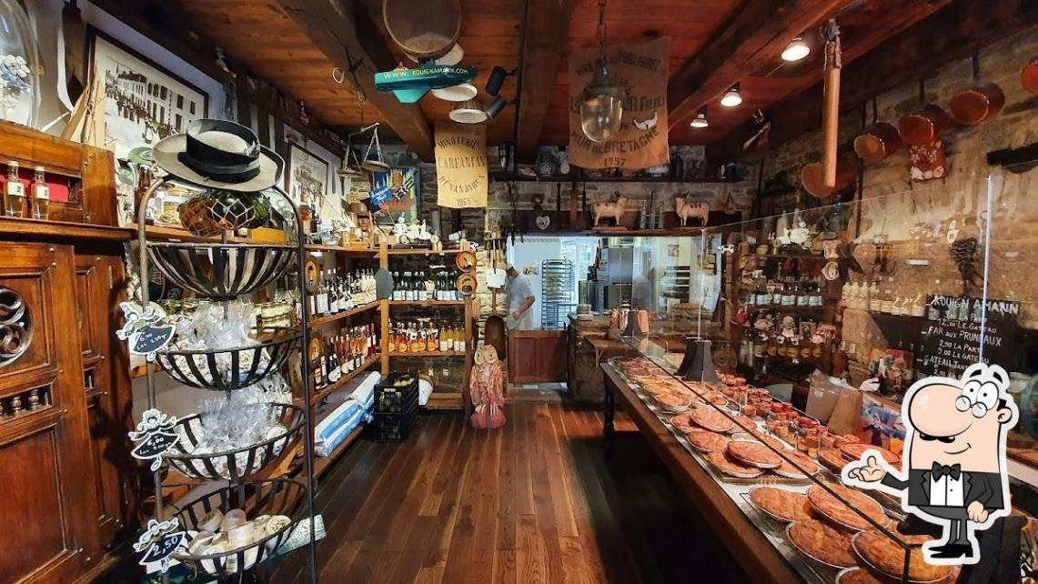

Intérieur D’Un Magasin De Concarneau ( Produit Breton )

Slide 27
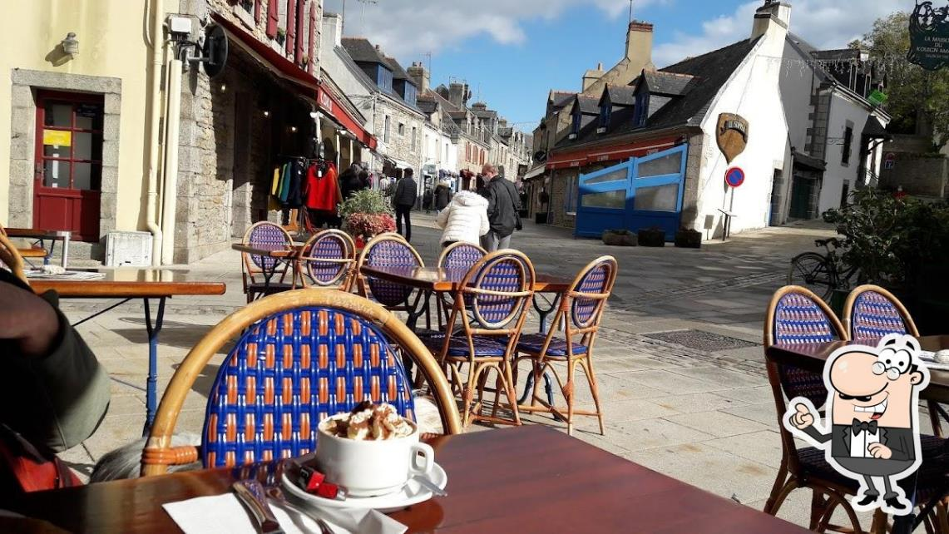

Slide 28
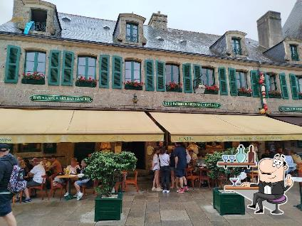
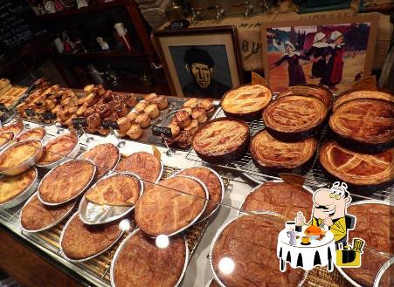


Slide 29
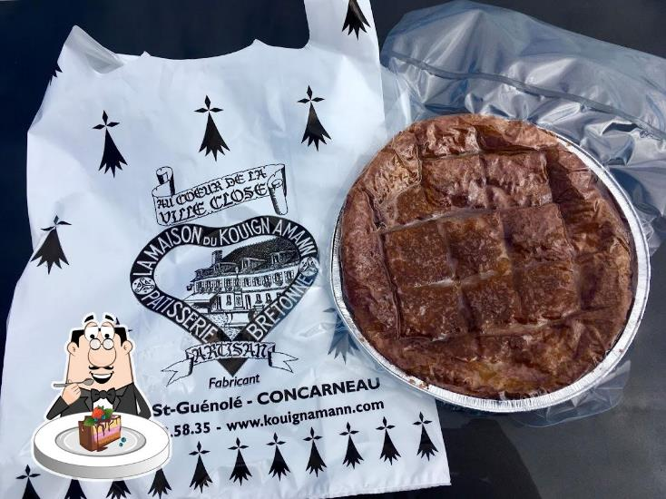
Sur Une Suggestion De JackDidier
Lorient Vous A Présenté
La Ville Close De Concarneau
Les Images Et Le Son Du Net
Daniel

